Slide 1

Мастер- класс.
Подготовка обучающихся
к ЕГЭ
по истории.

Slide 2
Цели проведения мастер-класса:
Повышение профессионального уровня и обмен передовым опытом учителей истории и обществознания,
Создание условий для формирования индивидуального стиля творческой педагогической деятельности в процессе опытно-экспериментальной работы.

Slide 3
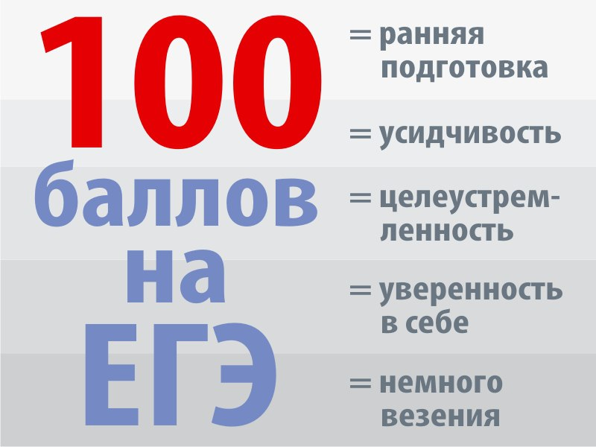
1. Актуальность.
История – предмет специфичный.
Нет четкого перечня информации

Slide 4
Результаты ЕГЭ в 2021/2022 учебном году
Предмет | Кол-во сдававших | Средний балл | 100-бальники | Не сдали
История | 40 | 50 | 1 | 6

Slide 5
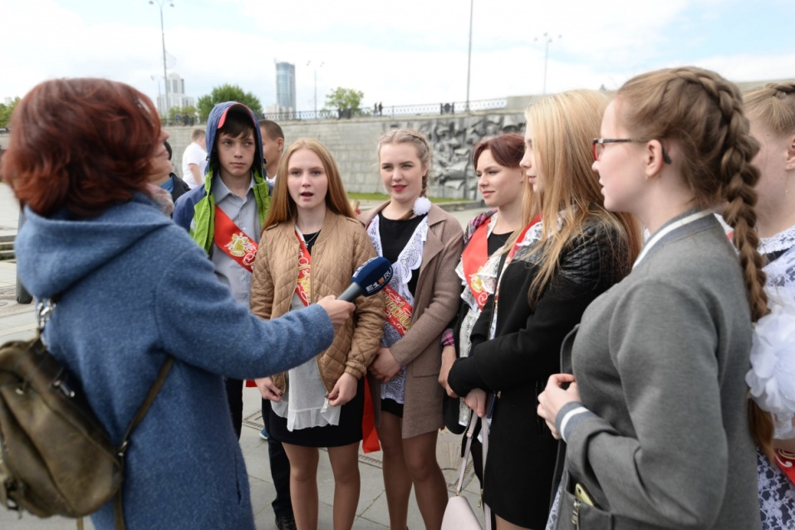
Среди основных проблем сами выпускники отмечают:
большой объем информации;
сложность запоминания;
постоянные изменения, затрудняющие процесс подготовки.

Slide 6
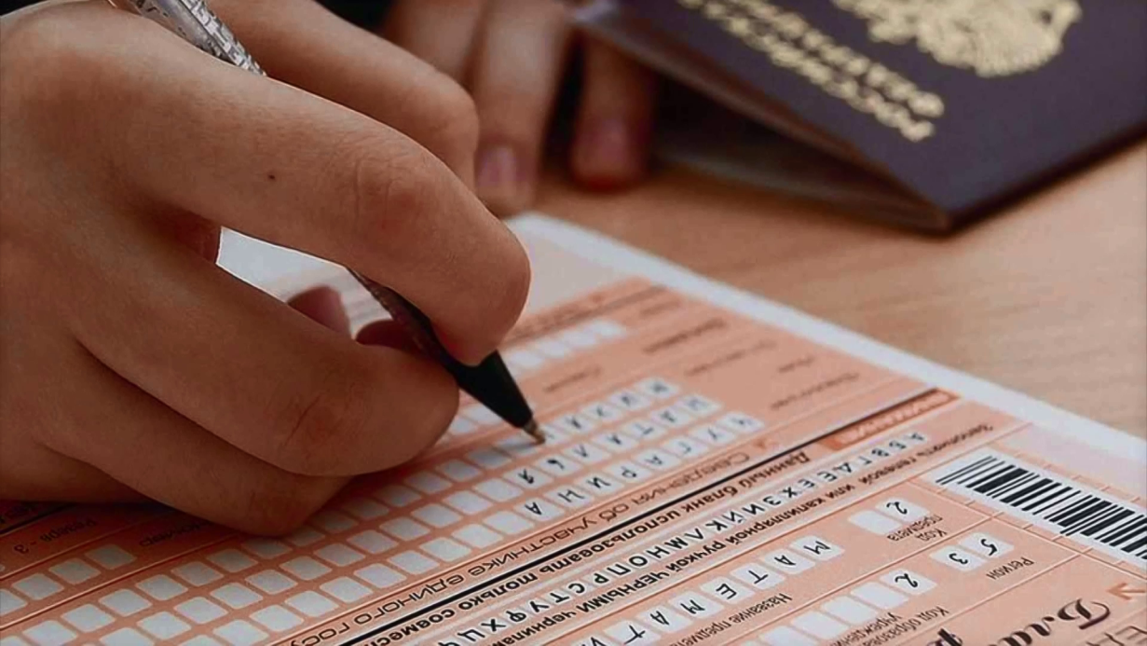
Изменения в 2023 г.
- Увеличено количество вопросов. Теперь их 21 (ранее было 19).
- Увеличен максимальный балл до 42 (ранее было 38).
- Увеличено количество заданий по ВОВ (Великой Отечественной войне).
- Появился новый вопрос (№20), в котором предлагается выполнить сравнение исторических событий, имевших существенное значение на становление стран процессов и различного рода явлений.
- В заданиях №18 и 19 внесены корректировки в критерии оценивания.

Slide 7
2 части
В первой части встретятся 8 вопросов базовой сложности и 4 повышенной.
на одиночный выбор ответа из ряда предложенных вариантов;
на множественный выбор ответа из ряда предложенных вариантов;
на установление соответствий между элементами нескольких рядов;
на создание последовательностей;
определение термина, временного периода или имени исторического лица по характерным признакам и описаниям....
№ 13, 14 анализ письменного исторического источника
№ 15, 16 анализ изображения
№ 17 анализ 2-х исторических источников про ВОВ с последующим извлечением информации по заданному критерию
№ 18 установление причинно-следственных связей
№19 использование терминологии в историческом контексте
№ 20 сравнение анализируемых событий, явлений, процессов
№ 21 аргументация заданной в вопросе точки зрения.

Slide 8
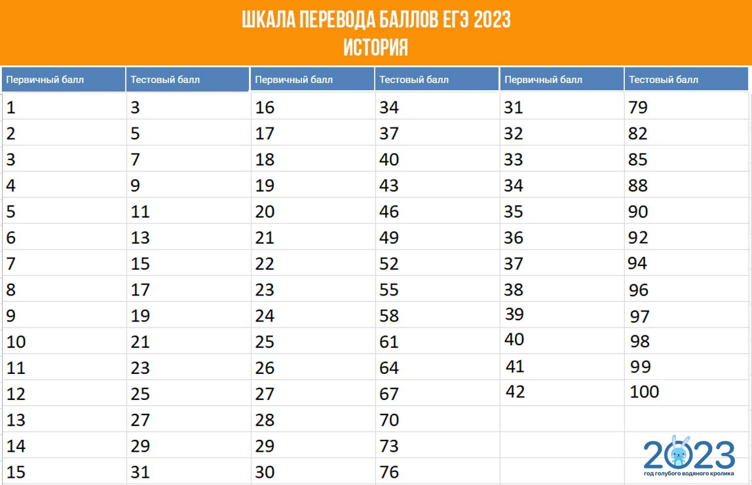
Максимальный балл
1 ПБ № 2, 8 – 11
2 ПБ № 1, 3, 5 – 7, 12 – 16, 19
3 ПБ № 4, 17 – 18, 20 – 21

Slide 9
2 Этап. Презентация опыта педагогической техники педагога.
Использовать системно-деятельностный подход и поэтапную подготовку учащихся к ЕГЭ.
1 этап – работа с понятиями на уроках;
2 этап – работа с текстами: развитие навыков внимательного прочтения текста; составление плана простого и сложного;
3 этап – работа с рабочими тетрадями, закрепление и самопроверка своих знаний.
4 этап – работа с тренажёрами, выполнение тестовых заданий, сформированных в соответствии с кодификатором ЕГЭ, работа по формированию умений выполнения исторического эссе.
5 этап – внеклассная работа по предмету.

Slide 10
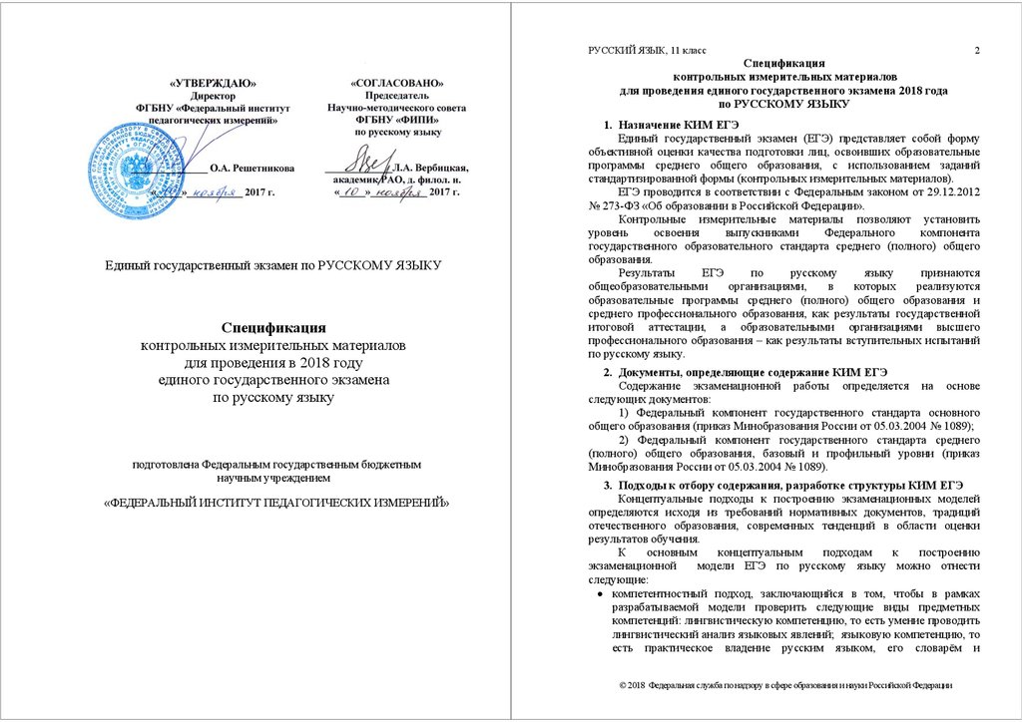
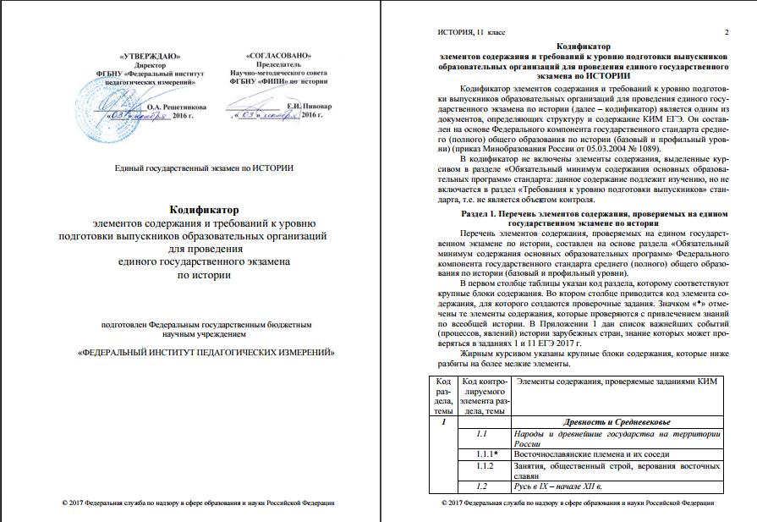
Обязательно ознакомиться с кодификатором и спецификацией

Slide 11
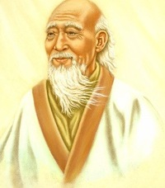
Конфуций: «Скажи мне — и я забуду, покажи мне — и я запомню, дай мне сделать — и я пойму.»

Slide 12




Метод «Двух папок»
Теоретические
знания
Практическая
работа

Slide 13
В чем заключается работа?
Работа с теоретическим материалом по кодификатору.
Составление собственных КИМов. (легкие вопросы, сложные вопросы, каверзные вопросы)
Решение Демо – версий экзаменов прошлых лет.

Slide 14


Slide 15
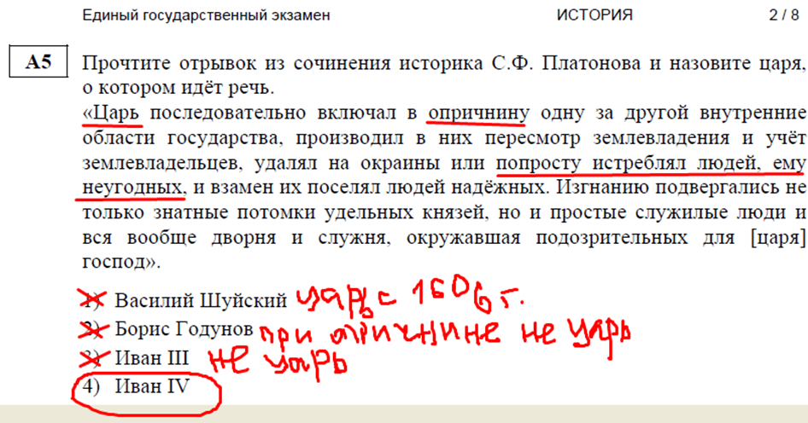
Метод «Исключения»

Slide 16
Памятка «Как работать с текстом ЕГЭ по истории?».
1. При работе с текстом ЕГЭ по истории необходимо выделять в нем ключевые мысли, имена, даты — все, что может помочь идентифицировать события, описывающиеся в нем, период, о котором идет речь или его создания.
2. Работайте прямо в КИМе, не теряя время на переписывание на черновик.
3. Внимательно прочитайте задание, определите, что именно от Вас требуется и сколько элементов ответа нужно дать.
4. Показываем при ответе в письменной части 2 свои знания и эрудицию, по возможности применяем термины.
5. Выписывайте ответ максимально формально приближенно к заданию, так чтобы эксперт четко видел, на какой элемент задания Вы даете ответ.
6. Нумеруйте элементы ответа, если это дано в формулировке задания.
7. И помните, что глубокие знания истории — залог успешного выполнения текстовых заданий ЕГЭ по истории.

Slide 17
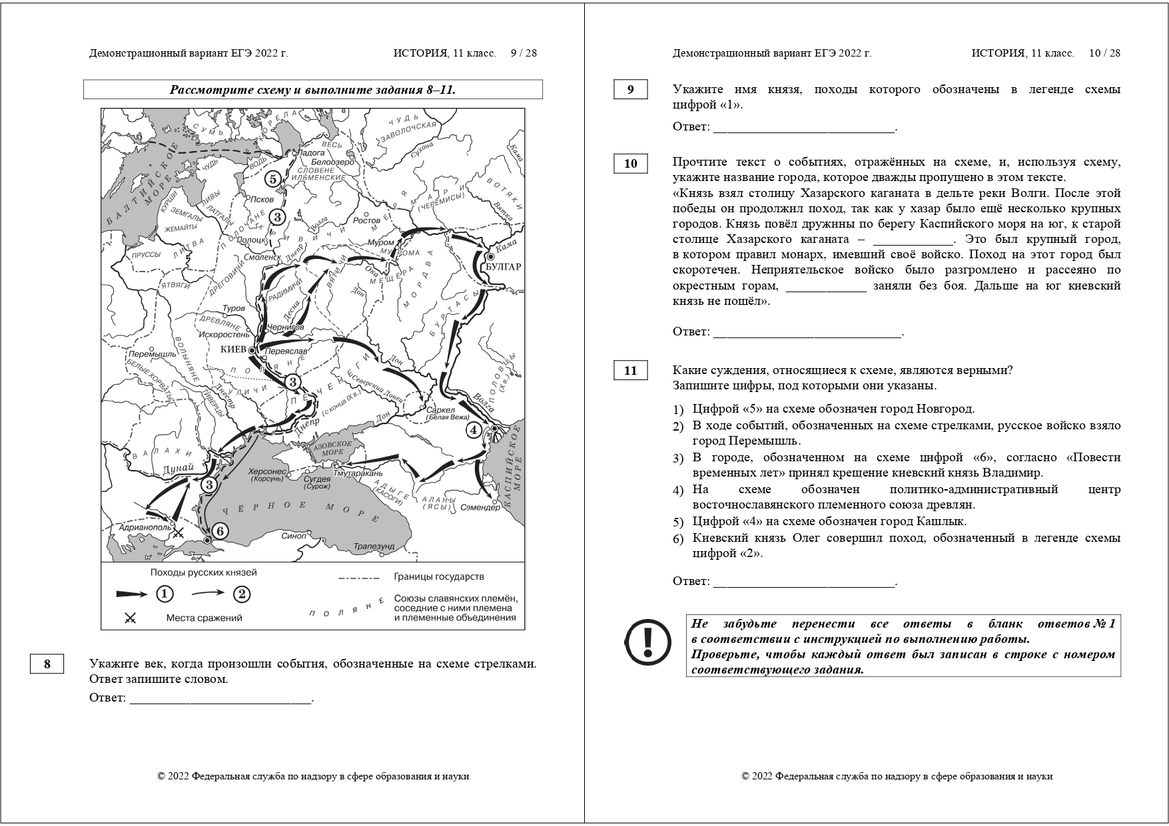

Slide 18
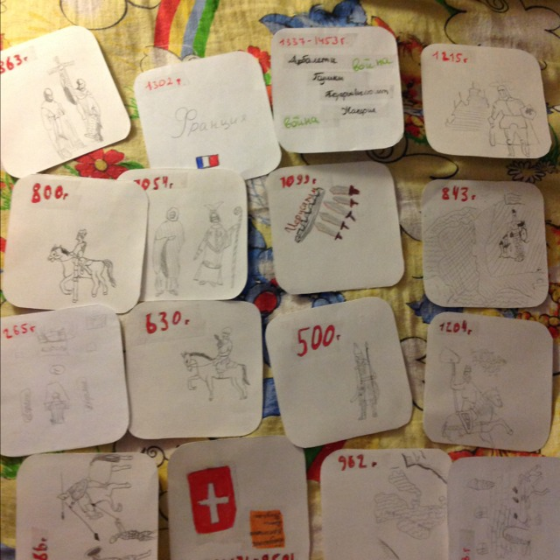
Работа с датами
Отталкиваемся
от знакомых дат
Карточки
1945
945 – восстание древлян
1445 – возвращение из плена
Василия Темного.
1645 – начало правления
А.М. Романова

Slide 19
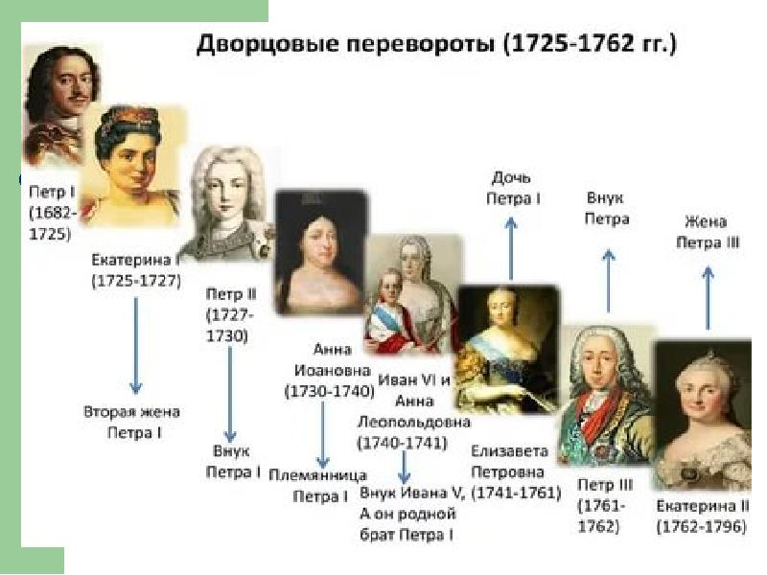

Slide 20




Slide 21

3. Заключение.
Задача учителя, который готовит выпускника к ЕГЭ по истории – не завалить его огромным количеством дат и фактов. А научить самостоятельно применять минимальный набор фактических знаний.

Slide 22


